Slide 1
包与NPM

Slide 2




引入
书 包
肉 包
包 裹
Node.js中所说的包又是指什么呢？

Slide 3
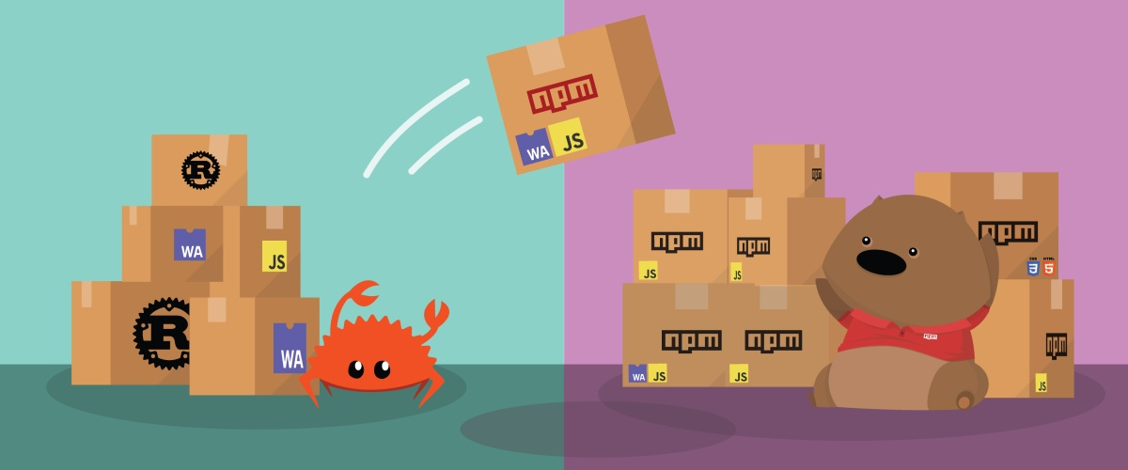
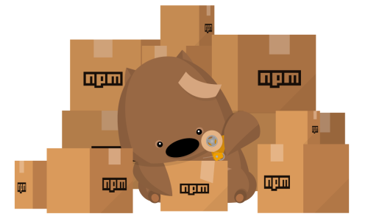
引入
Node.js中的包
→文件夹/文件
那NPM是什么呢？

Slide 4
目录
01
包
02
NPM

Slide 5


包的定义
Node.js中的包
包是包含js文件和其他附加信息的整体，某种意义上来说，包是模块的集合。
模块是按照CommonJS规范写的js文件，Node.js中的包也有自己的规范。

Slide 6
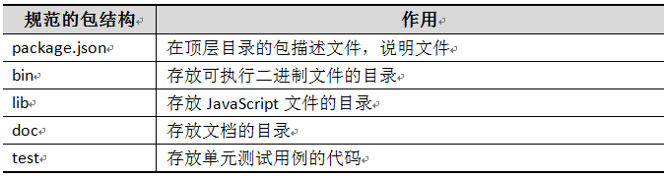
包的结构
遵循CommonJS包规范的包目录应该包含对应的文件：
包目录结构

Slide 7
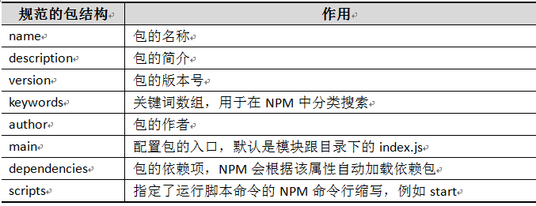
包描述文件
包描述文件 package.json :
用于记录非代码相关的信息，记录npm对包管理的信息，是包的重要组成部分。

Slide 8

NPM
NPM(Node.js Package Manager) 包管理器
Node.js组织了自身的核心模块，这部分不需要我们管理。
在是使用第三方文件模块时，模块之间彼此独立，并不能直接的互相引用。
通过NPM实现对包的管理，解决包之间的依赖关系，从而形成模块之间的“纽带”。

Slide 9
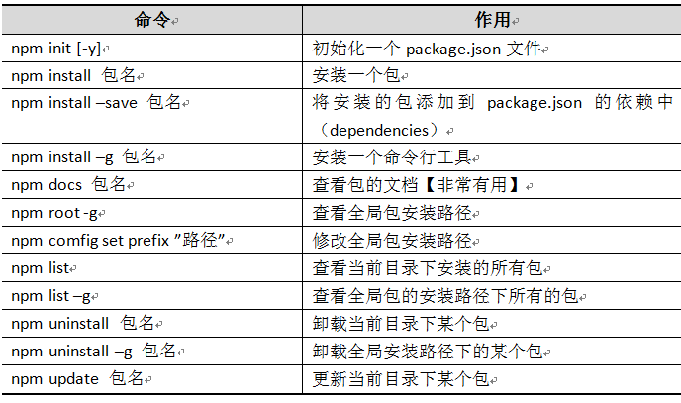
NPM
01
局部安装
常见NPM指令
全局安装
让用户从NPM服务器下载第三方包到本地使用。

Slide 10
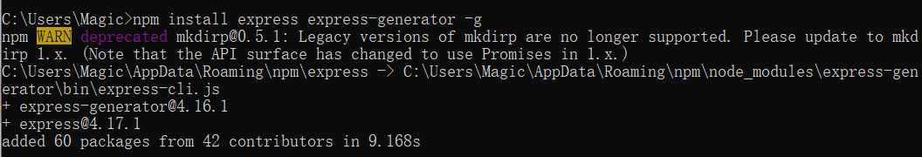

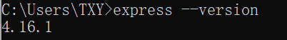
NPM的使用
示例
全局安装express和express-generator包，创建命令行工具。
01
任意地方打开CMD窗口，输入以下命令
  npm install express express-generator –g
02
包安装完成后，可以通过命令查看包的位置
  npm root –g
使用全部安装包提供的命令行工具
03
  express -v

Slide 11
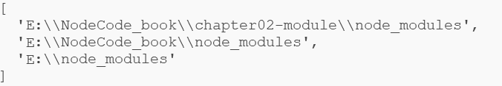
NPM的使用
示例
局部安装mysql包，在当前目录下保存，并输出依赖包查找路径。
在项目中下载并安装模块mysql
01
  npm install mysql
1. 加载安装好的包mysql
2. module.paths 返回了依赖包查找的路径集合。
编写文件index.js
02
  var mysql = require('mysql'); // 加载依赖包
  console.log(module.paths);

Slide 12

NPM
包加载规则：
require()在加载包时，首先会判断其是否为核心模块，若是核心模块（Node.js 安装时自动保护），则自动加载；
若不是核心模块，那么就查找当前目录下的 node_modules 文件夹是否已下载该模块。
若当前目录下没有该模块，则到其父目录中的 node_modules 查找下载的包，一直递归到项目包所在的根目录下。
若能找到，程序不会报错；若找不到，则程序会报错并提示包未安装。

Slide 13
小结
包和NPM
某种意义上来说，包是模块的集合。
模块是按照CommonJS规范写的js文件。
通过NPM实现对包的管理，解决包之间的依赖关系。
NPM命令的使用
第三方包的安装方式有 2 种：
--全局安装 -g：创建命令行工具。
--局部安装：在当前目录下保存。

Slide 14
谢谢观看

